Slide 1
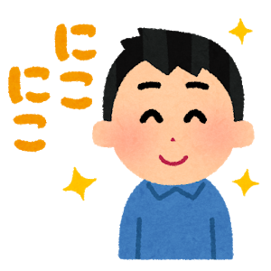
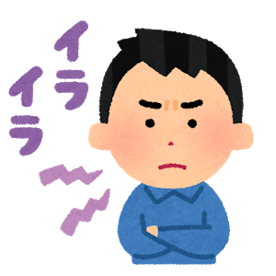
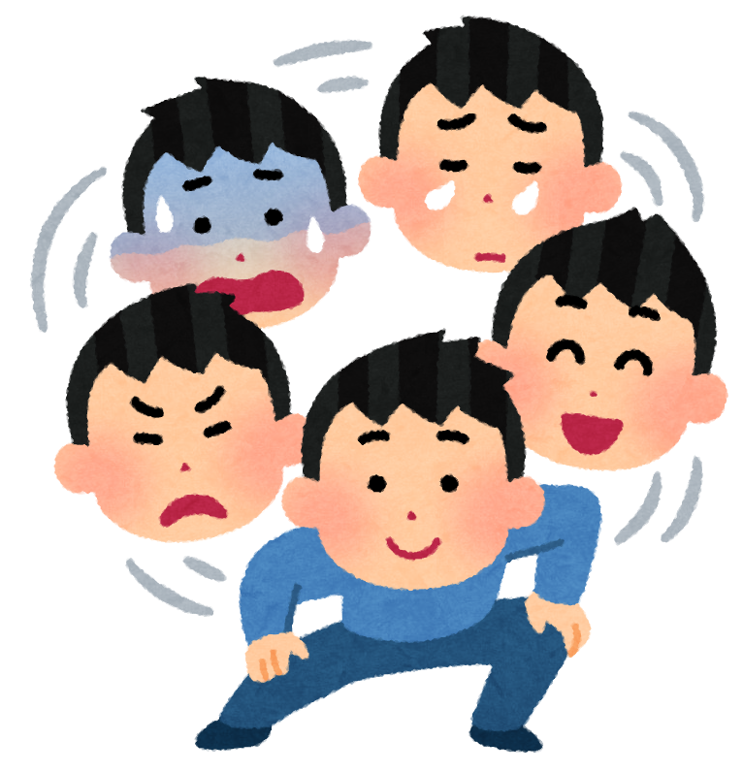
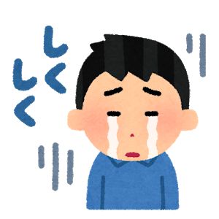
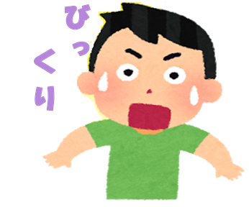
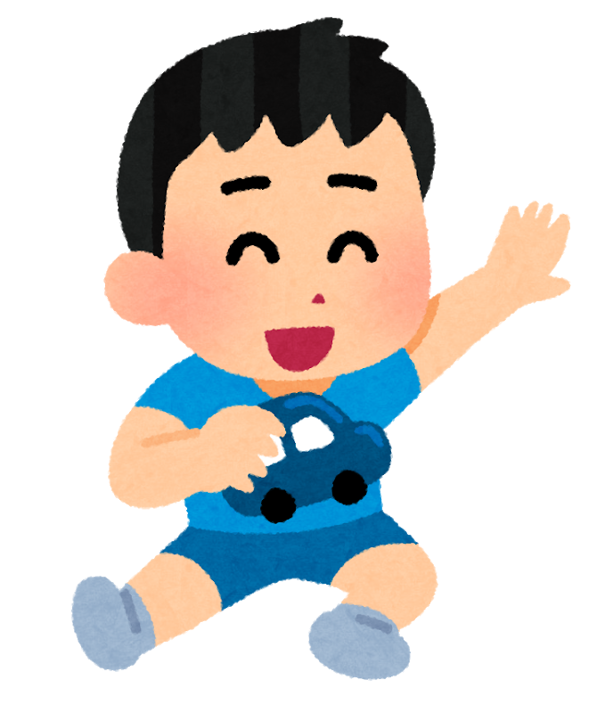
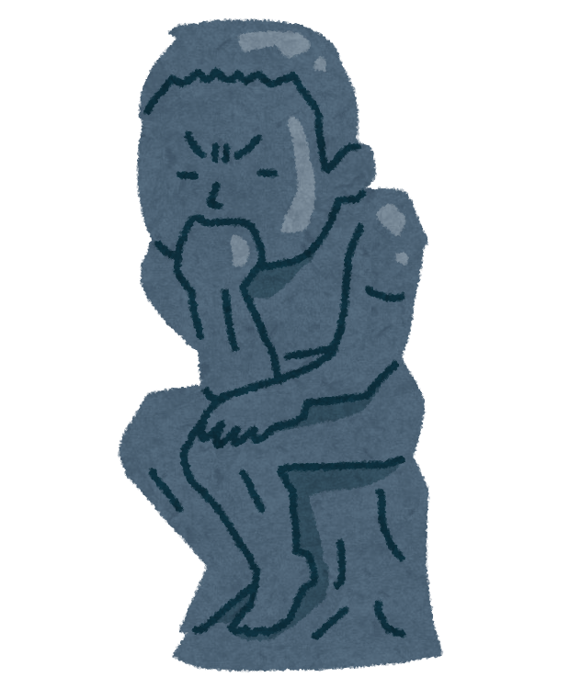
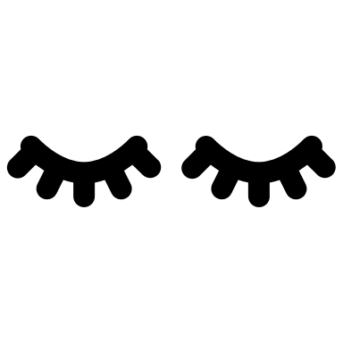
ひょうじょうじゃんけん表
だるまさんが転んだ
目的：しせんをあわせる
ひょうじょうをみる
つよい よわい
たの
しい
表情豊かだった
おどろいてるの皆一緒
相手の知らない表情を知れた
全員で楽しく出来た
楽しめていた
しせん をあわせる
相手の話をさいごまで聞く

